Slide 1
实验一 运算器与排序
zjx@ustc.edu.cn
2020.4.22
2020-4-22
2020春_计算机组成原理实验_CS-USTC
Notes:
实验目的
熟练Vivado和N4的设计实现流程
模块化、层次化、参数化设计方法
组合逻辑电路和寄存器的描述方法

Slide 2
实验目标
掌握算术逻辑单元（ALU）的功能，加/减运算时溢出、进位/借位、零标志的形成及其应用
掌握数据通路和控制器的设计和描述方法
2020-4-22
2020春_计算机组成原理实验_CS-USTC
Notes:
设计一ALU：根据功能选择s，对a和b进行算术（加、减）或者逻辑（与、或、非、异或）运算，产生运算结果y和相应标志f（进位/借位、溢出、零标志）。对于算术运算，影响进位/借位、溢出、零标志；对于逻辑运算，仅零标志有效。
f: 标志位，包括进位/借位(CF)，溢出位(OF)，零标志(ZF)
为了便于下载测试，可以选取n = 6，m = k = 3
2. ALU应用设计：利用上述ALU模块和适当逻辑电路，分别实现如下功能
（1）比较两无符号数或者有符号数的大小关系
（2）求多个数的累加和
（3）求补码代表的实际值
（4）求给定两个初始整数的配波拉契数列
（5）…… ……

Slide 3


实验内容
算术逻辑单元（ALU）
  m：操作类型，加、减、与、或、异或等运算
  a, b：操作数，对于减运算，a是被减数
  y：运算结果，和、差 ……
  f：标志，进位/借位、溢出、零标志
排序（Sort）
  x0 ~ x3：4个输入数据
  s0 ~ s3：递增排序后的结果
  done：排序结束标志
  clk, rst：时钟，复位信号
m
a
f
y
b
x0
s0
x1
s1
x2
s2
x3
s3
rst
clk
done
2020-4-22
2020春_计算机组成原理实验_CS-USTC
Notes:
设计一ALU：根据功能选择s，对a和b进行算术（加、减）或者逻辑（与、或、非、异或）运算，产生运算结果y和相应标志f（进位/借位、溢出、零标志）。对于算术运算，影响进位/借位、溢出、零标志；对于逻辑运算，仅零标志有效。
f: 标志位，包括进位/借位(CF)，溢出位(OF)，零标志(ZF)
为了便于下载测试，可以选取n = 6，m = k = 3
2. ALU应用设计：利用上述ALU模块和适当逻辑电路，分别实现如下功能
（1）比较两无符号数或者有符号数的大小关系
（2）求多个数的累加和
（3）求补码代表的实际值
（4）求给定两个初始整数的配波拉契数列
（5）…… ……

Slide 4
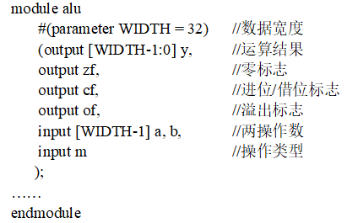

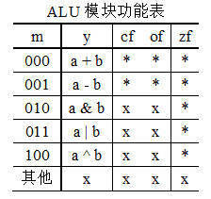
ALU
m
a
f
y
b
2020/2/28
2020春_计算机组成原理实验_CS-USTC

Slide 5
ALU标志
CF 进位/借位标志
  加法或减法时，如果最高位产生进位或借位时置1，否则清零
OF 溢出标志
  有符号数运算结果溢出时置1，否则清零
ZF 零标志
  结果为零时置1，否则清零
SF 符号标志
  结果最高位为1时置1，否则清零
2020-4-22
2020春_计算机组成原理实验_CS-USTC
Notes:
CF Carry Flag: Set on high-order bit carry or borrow; cleared otherwise. This flag is used by instructions that add or subtract multi-byte numbers. Rotate instructions can also isolate a bit in memory or a register by placing it in the Carry Flag.
ZF Zero Flag: Set if result is zero; cleared otherwise.
SF Sign Flag: Set equal to high-order bit of result (0 if positive, 1 if negative).
OF Overflow Flag: Set if the signed result cannot be expressed within the number of bits in the destination operand; cleared otherwise. A significant digit has been lost because the size of the result exceeded the capacity of its destination location.

Slide 6
示例：ALU标志设置
已知：[X] = 1000 0111B，[Y] = 0111 1001B
求[X±Y]后的状态标志？
[X+Y]：
[X-Y]：
OF=0
OF=1
11
1000 0111
+ 0111 1001
0000 0000
10
1000 0111
+ 1000 0111
0000 1110
CF=1
CF=0
SF=0
ZF=1
SF=0
ZF=0
2020-4-22
2020春_计算机组成原理实验_CS-USTC

Slide 7
ALU标志应用
有符号数运算
  利用CF实现多精度计算
  利用OF判断溢出
  利用OF、SF和ZF判断两数大小
无符号数运算
  利用CF实现多精度计算
  利用CF和ZF判断两数大小
有符号数比较
无符号数比较
X与Y 关系 | X-Y后标志 OF SF ZF
X=Y | 0 0 1
X>Y | 0 0 0 1 1 0
X<Y | 0 1 0 1 0 0
X与Y 关系 | X-Y后标志 CF ZF
X=Y | 0 1
X>Y | 0 0
X<Y | 1 0
2020-4-22
2020春_计算机组成原理实验_CS-USTC

Slide 8
示例：标志应用
前例中， [X]=10000111B，[Y]=01111001B
  [X + Y]: CF=1, OF=0, ZF=1, SF=0
  [X – Y]: CF=0, OF=1, ZF=0, SF=0
无符号数: X = 135, Y = 121, CF, ZF
  X + Y = 0 → 有进位，结果为零
  X – Y =14 → 无借位，X > Y
有符号数(补码): X = -121, Y = 121, OF, SF, ZF
  X + Y = 0 → 正确
  X – Y =14 → 溢出，X < Y
2020-4-22
2020春_计算机组成原理实验_CS-USTC

Slide 9

ALU 标志位
m
进位/借位（cf）
  ADD：{cf, y} = a + b
  SUB： {cf, y} = a - b
溢出（of）
  ADD：of = (~a[5] & ~b[5] & y[5]) | (a[5] & b[5] & ~y[5])
  SUB：of = (~a[5] & b[5] & y[5]) | (a[5] & ~b[5] & ~y[5])
零（zf）
  zf = ~| y；
3
6
a
3
f
6
6
y
b
m | a[5] | b[5] | y[5] | of
+ | 0 | 0 | 1 | 1
 | 1 | 1 | 0 | 1
 | 其他 |  |  | 0
- | 0 | 1 | 1 | 1
 | 1 | 0 | 0 | 1
 | 其他 |  |  | 0
2020-4-22
2020春_计算机组成原理实验_CS-USTC

Slide 10
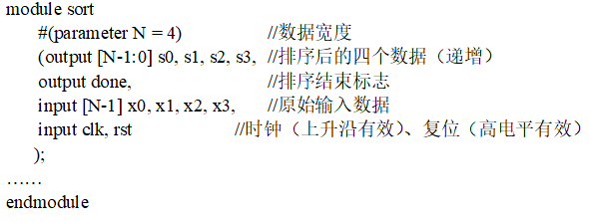
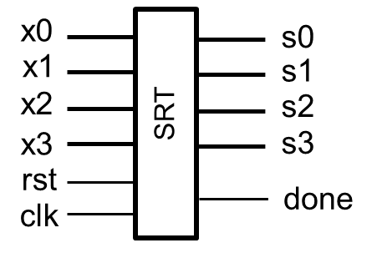
排序电路
2020/2/28
2020春_计算机组成原理实验_CS-USTC

Slide 11


示例：三个数排序
m1
m0
“-”
m0~3 | en0~2 | done
R0
rst
x0
0
1
0
1
x011 | 111 | 0
cf
LOAD
m2
R1
0
1
CX01
010x | cf,cf,0 | 0
x1
m3
R2
1x00 | 0,!cf,!cf | 0
0
1
CX12
x2
CX01S
010x | cf,cf,0 | 0
x0
4
4
s0
cf
m0~3
x1
s1
xxxx | 000 | 1
x2
s2
rst
CU
en0~2
HLT
rst
clk
done
clk
done
2020-4-22
2020春_计算机组成原理实验_CS-USTC

Slide 12
示例：三个数排序 (续1)
wire [4:0] i0, i1, i2, r0, r1, r2, a;
// Data Path
register R0 (i0, en0, rst, clk, r0),
R1 (i1, en1, rst, clk, r1),
  R2 (i2, en2, rst, clk, r2);
alu ALU (a, r1, SUB, cf);
mux M0 (m0, r0, r2, a),
M1 (m1, x0, r1, i0),
M2 (m2, a, x1, i1),
M3 (m3, r1, x2, i2);
// Control Unit
always @(posedge clk, posedge rst)
if (rst) current_state <= LOAD;
else
current_state <= next_state;
in
SL
ns
SR
cs
<
always @(*) begin
case (current_state)
LOAD: next_state = CX01;
CX01: next_state = CX12;
CX12: next_state = CX01S;
CX01S: next_state = HLT;
HLT: next_state = HLT;
default: next_state = HLT;
endcase
end
2020-4-22
2020春_计算机组成原理实验_CS-USTC

Slide 13
示例：三个数排序 (续2)
// 两段式：控制信号--组合输出
always @(*) begin
{m0, m1, m2, m3, en0, en1, en2, done} = 8’h0;
case (current_state)
LOAD: {m2, m3, en0, en1, en2} = 5b’11111;
CX01, CX01S: begin m1 = 1; en0 = cf; en1 = cf; end
CX12: begin m0 = 1; en1 = ~cf; en2 = ~cf; end
HLT: done = 1;
endcase
end
cs
OL
out
2020-4-22
2020春_计算机组成原理实验_CS-USTC

Slide 14
The End
2020-4-22
2020春_计算机组成原理实验_CS-USTC

